Slide 1


24 Ottobre 2025
HR Turnover
Tecniche di Machine Learning per mitigare l’effetto rotazione del personale
Giovanna Pichierri
Andrea De Tomasi
Gianluca Chiarello
Statistical Modelling and Machine Learning

Slide 2
01
Contesto e Obiettivi
02
Analisi e Pre-Processing
Agenda
03
Assessment tra Modelli e scelta
04
Conclusioni

Slide 3



Contesto
Cos’è il Turnover e perché è importante monitorarlo?
Fattori interni
Ambiente di lavoro
Cultura aziendale
Retribuzione
Fattori Esterni
Mercato del lavoro dinamico
Settore o Professione
Trend socio-culturali
Un tasso di turnover fuori controllo può determinare una serie di costi con un impatto significativo sul business.

Slide 4



Obiettivi di ricerca
Sviluppare un modello di Machine Learning in grado di stimare il rischio di
abbandono da parte dei dipendenti.
Visione Strategica sul personale
Azioni di retention «preventive»
Efficienza
Lo strumento vorrà essere di supporto all’operatività del management, in
particolare del team HR

Slide 5

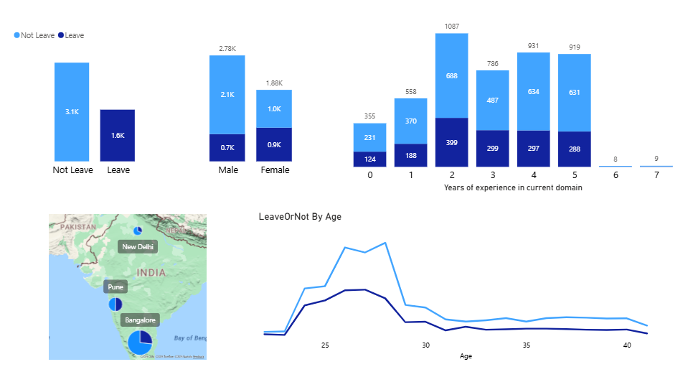
Dataset
Il dataset contiene informazioni sui dipendenti di un’azienda, inclusi i
loro percorsi formativi, la storia lavorativa, i dati demografici e fattori legati
all’impiego.
Variabili
Education
JoiningYear
City
PaymentTier
Age
Gender
EverBenched
ExperienceInCurrentDomain
LeaveOrNot

Slide 6
01
Contesto e Obiettivi
02
Analisi e Pre-Processing
Agenda
03
Assessment tra Modelli e scelta
04
Conclusioni

Slide 7
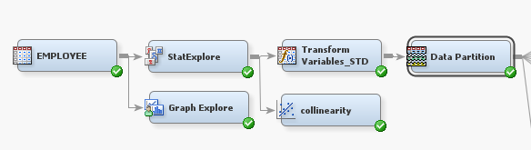
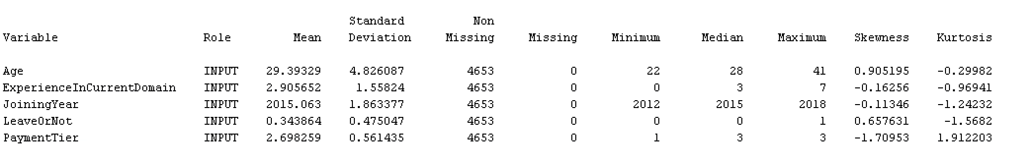
Analisi VAR e Pre Processing - StatExplore
Kurtosis (studio outlier) | OK - NESSUNA AZIONE RICHIESTA
Skewness | Leggera asimmetria variable AGE Skewness=0.905

Slide 8
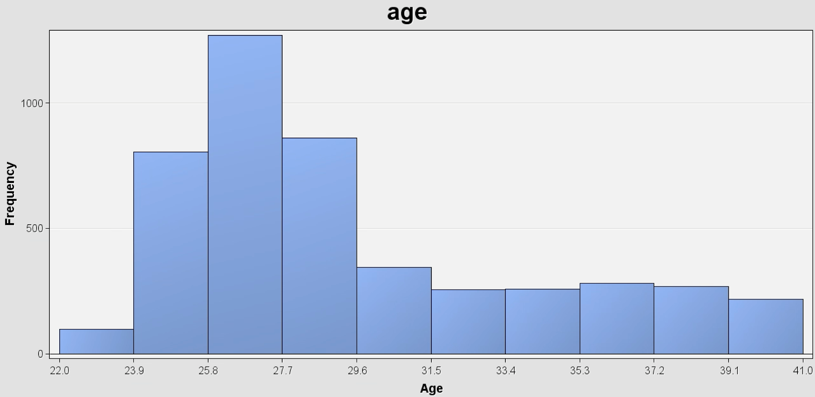
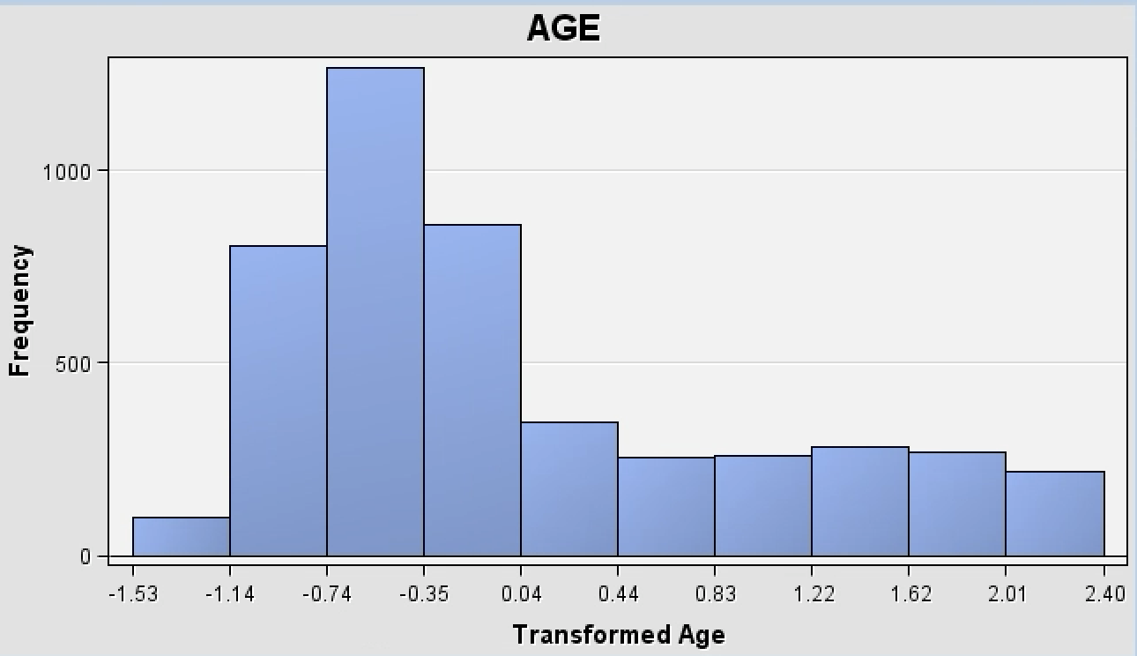
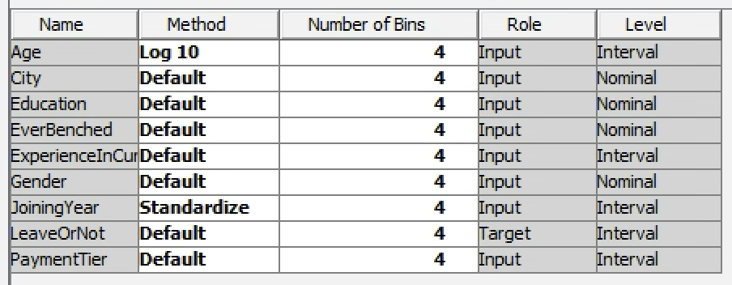
Analisi VAR e Pre Processing - TransformVariable
Trasformazione AGE con Method Log 10 per diminuire la Skewness
Nuova skewness=0.700
Standardizzazione di JoiningYear

Slide 9
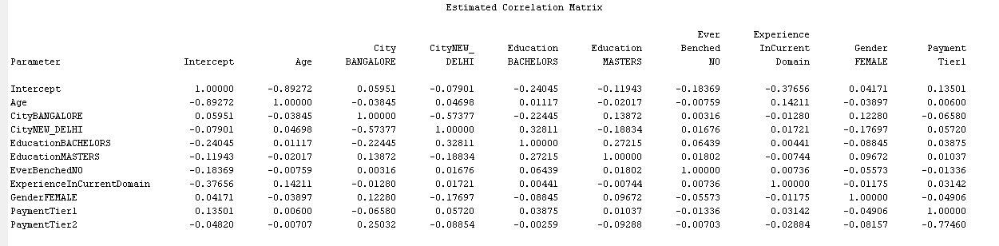
Analisi VAR e Pre Processing - Correlation Matrix
La matrice di correlazione mostra che le variabili non risultano essere collineari tra loro.

Slide 10
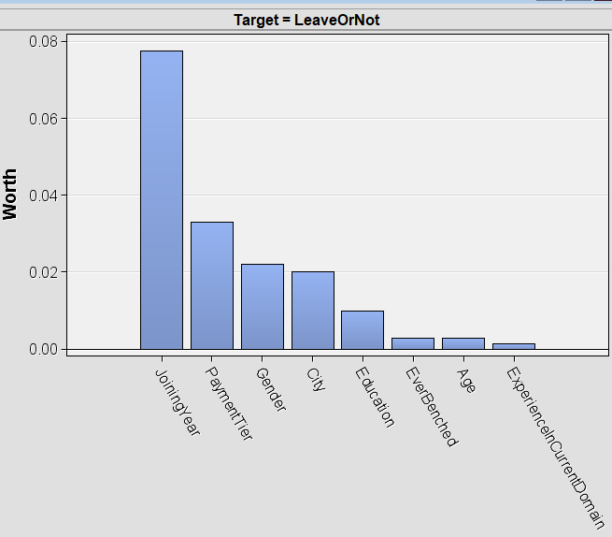
Analisi VAR e Pre Processing - Feature Selection
Il nodo Stat Explore indica che le variabili ‘EverBenched’, ‘Age’ e ‘ExperienceInCurrentDomain’ sono quelle che contribuiscono meno alla spiegazione del target
Il nodo Feature Selection conferma il risultato, scartando le variabili menzionate, insieme a Education, a causa di un valore di R-quadro inferiore a 0.005, che indica che queste variabili spiegano meno dello 0.5% della varianza del target.

Slide 11
01
Contesto e Obiettivi
02
Analisi e Pre-Processing
Agenda
03
Assessment tra Modelli e scelta
04
Conclusioni

Slide 12
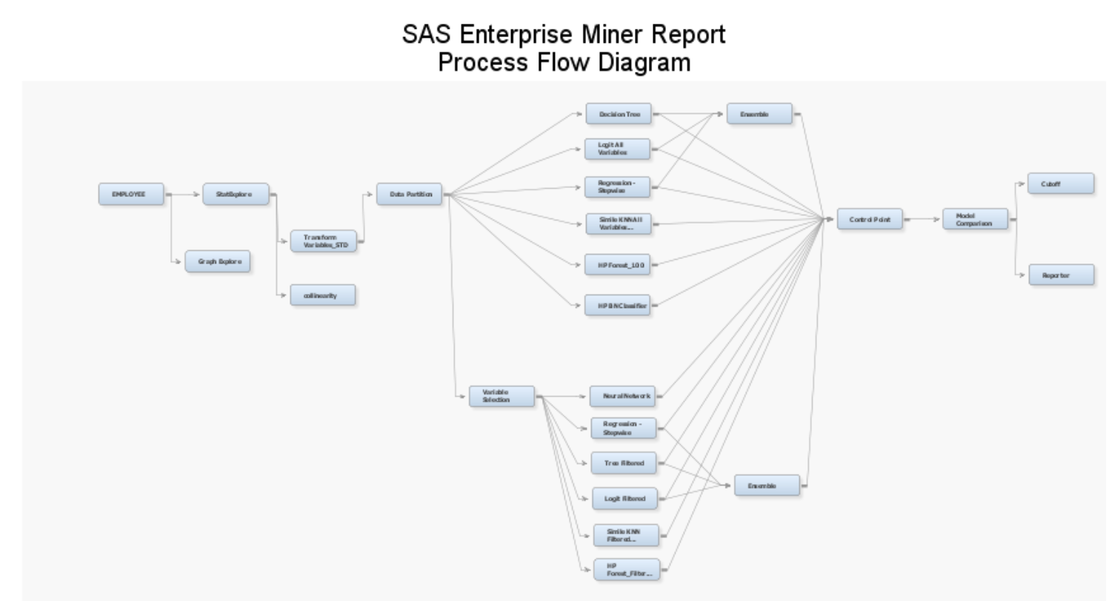
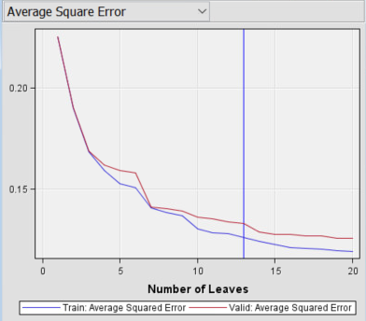
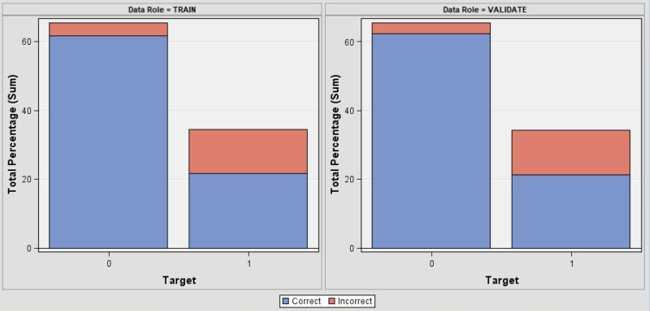
Creazione modelli
Decision Tree: Assesment Plot
13 Leaves
Bayesiano: Classification chart
Error rate di training e validation ca. 16%

Slide 13
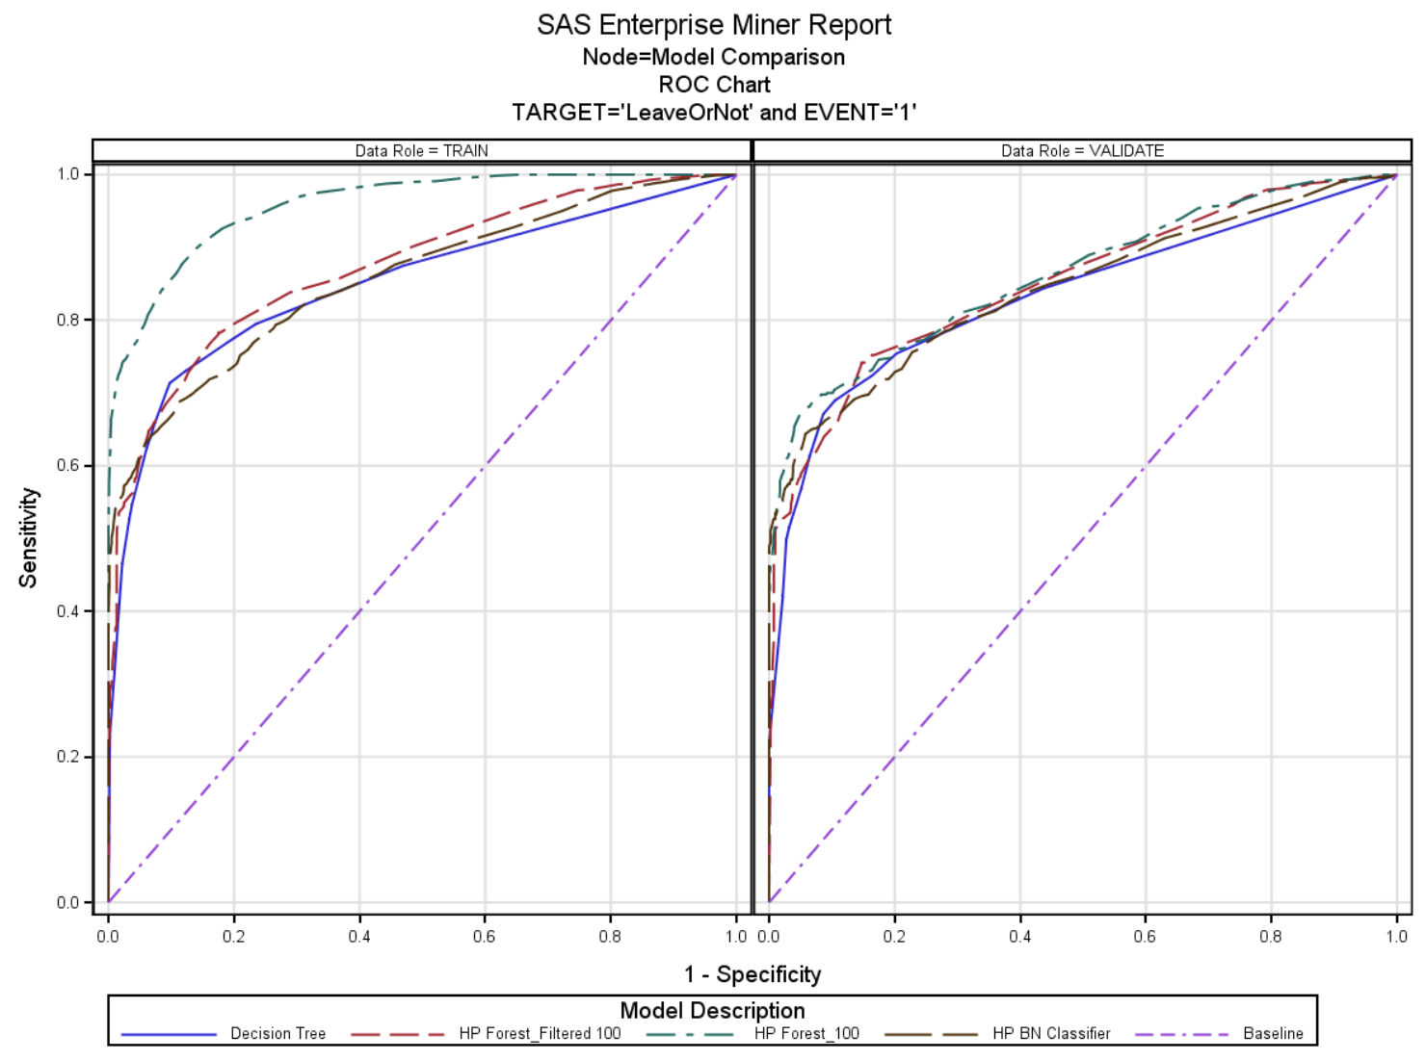
Assessment modelli - ROC
HP_DM FOREST 1OO mostra ottime performance su TRAINING, ma un calo significativo in VALIDATION, indicando OVERFITTING e scarsa capacità di generalizzazione.

Slide 14
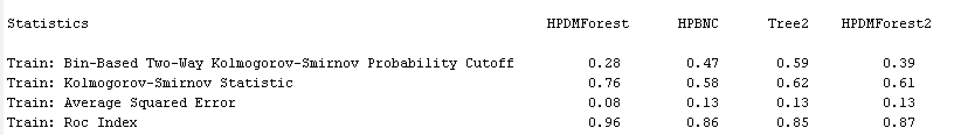
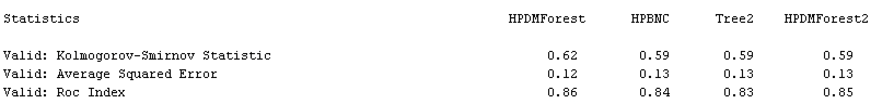
Assessment modelli - AUC
Nonostante i modelli presentino valori di AUC* comparabili, il modello Bayesiano HPBNC evidenzia una maggiore robustezza.
* ROC Index — the area under the test data Receiver Operating Characteristic curve. SAS® Enterprise Miner 12.1® Reference Help Second Edition

Slide 15
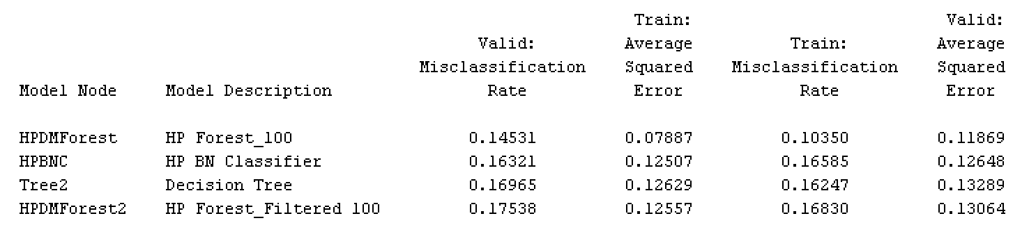
Assessment Modelli - ASE
Rule of thumb
HP Forest_100 | HP BN Classifier | DECISION TREE | HP Forest_Filtered 100
50,5 % | 1.128 % | 5,23 % | 4,04 %
OVERFITTING

Slide 16
01
Contesto e Obiettivi
02
Analisi e Pre-Processing
Agenda
03
Assessment tra Modelli e scelta
04
Conclusioni

Slide 17
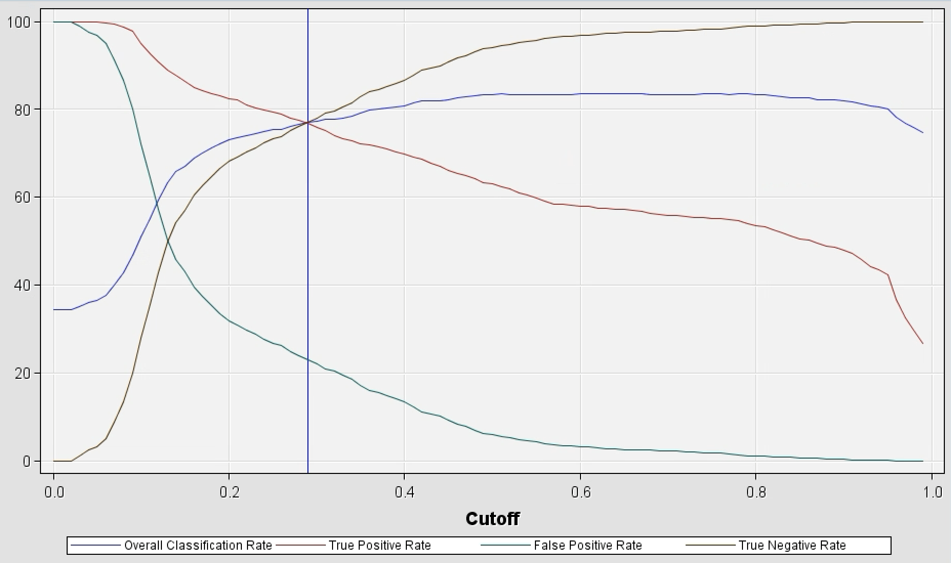
Conclusioni - Cutoff
Scelgo la soglia 0,29 come punto di intersezione per massimizzare SENSITIVITY (TPR) e SPECIFICITY (TNR).

Slide 18
Conclusioni
La scelta del modello bayesiano si è basata principalmente su parametri statistici di performance. Tuttavia, l’albero decisionale/foresta, pur avendo una prestazione leggermente inferiore (differenza di 0.02), offre vantaggi significativi (robusto in caso di dati mai visti prima, facilità di interpretazione e richiede un pre-processing dei dati meno complesso) rendendolo un’opzione valida e competitiva.
La soglia di cutoff può essere regolata in base agli obiettivi specifici del modello. Poiché non disponiamo di una conoscenza del dominio, abbiamo optato per una soglia più conservativa. Se invece l’obiettivo fosse minimizzare i costi legati al turnover, sarebbe sensato ridurre la soglia, dando più importanza alla SENSITIVITY.
Per rendere il modello più completo sarebbe opportuno integrare la matrice di costi.

Slide 19

SAS Miner – Process Flow Diagram

Slide 20
24 Ottobre 2025
Grazie!
Giovanna Pichierri
Andrea De Tomasi
Gianluca Chiarello
Statistical Modelling and Machine Learning

